Slide 1
СПОРТ,
как средство
укрепления здоровья

Slide 2
Основным показателем физического состояния человека является его здоровье, которое обеспечивает полноценное выполнение человеком всех жизненных функций и форм деятельности в тех или иных конкретных условиях.
Посредством направленного использования физических упражнений и соблюдения здорового образа жизни можно в широком диапазоне изменять целый ряд показателей физического развития, физическую функциональную подготовленность (силу, выносливость, быстроту, гибкость, ловкость).

Slide 3

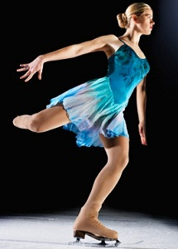
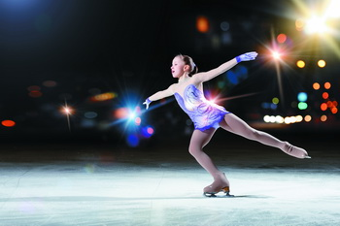
Фигурное катание
Фигурное катание можно рассматривать как одну из форм лечебной физкультуры - неслучайно детям со слабым здоровьем медики рекомендуют заниматься именно этим видом спорта. Его преимущество в том, что в процессе тренировок укрепляются кровеносная и дыхательная системы, развиваются мышцы (особенно ног и тазового пояса), ребенок становится более подвижным, гибким, улучшается суставно-мышечное чувство и работа зрительного анализатора.

Slide 4
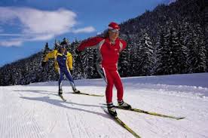
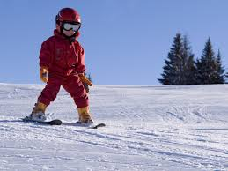
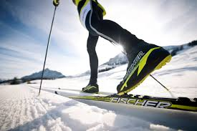
Лыжи
Лыжи – идеальный вид спорта для развития здоровья: он благотворно влияет на общее состояние организма, укрепляет иммунитет, способствует закаливанию, развитию опорно-двигательного аппарата и развивает общую выносливость за счет преимущественного развития аэробных механизмов энергообеспечения. Лыжная секция полезна для часто болеющих детей. На занятиях задействованы разнообразные крупные группы мышц, что улучшает обмен веществ, показатели кардиореспираторной системы.

Slide 5
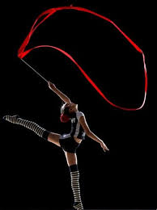
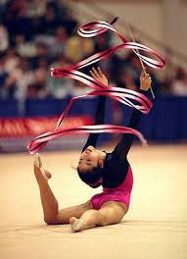
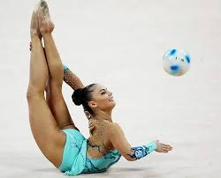
Художественная гимнастика
К преимуществам этого вида спорта относятся: развитие эластичности и упругости мышц, психологической устойчивости, координации, дыхательной системы, глазомера, гибкости тела. У всех гимнасток подтянутая и стройная фигура, красивая осанка, правильная координация, грациозность.

Slide 6
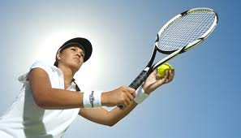
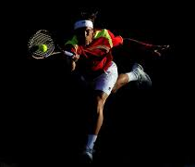
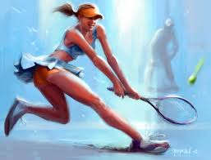
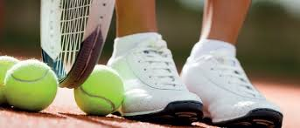
Большой теннис
Теннис - отличный вид спорта, развивающий мышечный корсет (особенно верхний плечевой пояс), координацию движений, улучшающий внимание, ощущение пространства, повышает стрессоустойчивость.

Slide 7
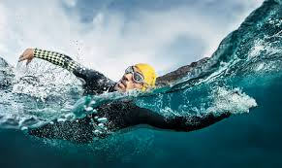
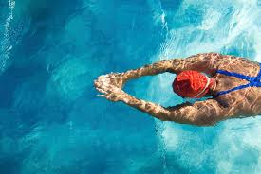
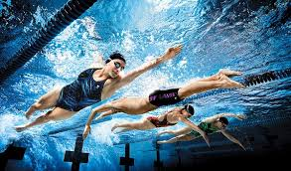
Плавание
Плавание - один из базовых общеразвивающих видов спорта, наряду с беговыми лыжами и бегом. Плавание хорошо развивает кардиореспираторную систему и является отличным способом закаливания организма. Вовлекая в работу практически все мышечные группы, оно способствует развитию выносливости, силы, скорости реакции, совершенствует координацию движений. Этот вид спорта может быть полезен при заболеваниях суставов и позвоночника, так как позволяет безопасно и гармонично развить стабилизирующие их мышечные группы, формируя мышечный корсет.

Slide 8
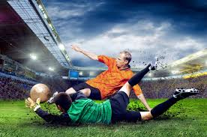
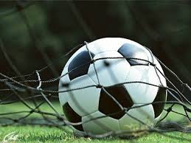
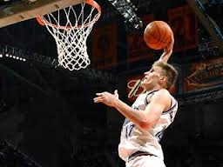
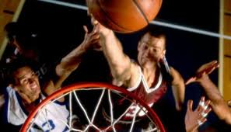
Командные виды спорта
Командные виды спорта воспитывают волевые качества, дисциплинируют ребенка, учат его быстрее адаптироваться в коллективе.
В футболе развиваются мышцы ног и тазового пояса.
В баскетболе совершенствуется работа зрительного, двигательного и вестибулярного анализаторов, улучшаются возможности дыхательной и сердечно-сосудистой систем и координация движений.

Slide 9
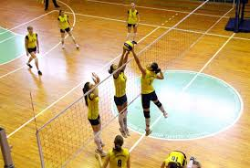
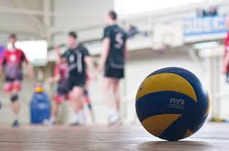
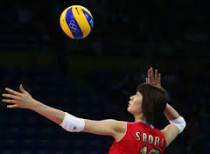
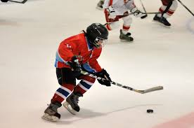
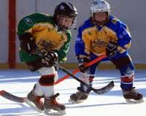

Волейбол развивает быстроту и точность реакций, ловкость, глазомер.
В хоккее укрепляются сердечно-сосудистая, дыхательная система и опорно-двигательный аппарат.

Slide 10
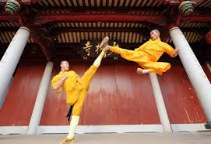
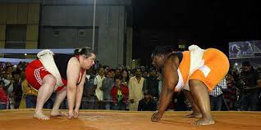
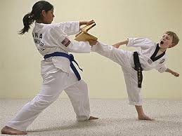
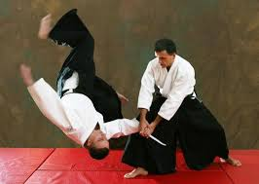
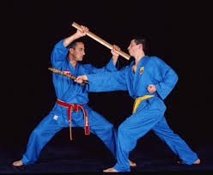
Восточные единоборства
Восточные единоборства почти не имеют минусов, особенно их безударные виды. У детей развиваются все группы мышц, ловкость, гибкость, сила, улучшается мышление и скорость реакции. Занятия оказывают оздоровительное действие на весь организм в целом.

Slide 11
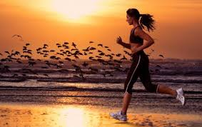
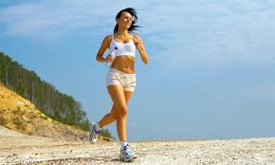
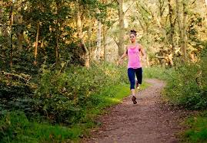
Бег
Бег является наилучшей профилактикой заболеваний сердечно-сосудистой системы (артериальная гипертензия, аритмия, стенокардия, атеросклероз, сердечная недостаточность, ишемическая болезнь сердца, тромбофлебит и пр.), бег восстанавливает работу органов дыхания. Регулярные и умеренные физические нагрузки способствуют укреплению мышц и опорно-двигательного аппарата. Бег активизирует метаболизм и, соответственно, ускоряет процессы очищения организма от продуктов распада (шлаки, токсины, свободные радикалы), ежедневные тренировки на беговой дорожке помогут преодолеть депрессию

